Slide 1





졸업프로젝트
CNN을 활용한
Style Transfer
17681003 권민혁

Slide 2



목차
Style Transfer란
Style Transfer 원리
- CNN 신경망 구조
- VGG19
시연동영상
느낀점

Slide 3



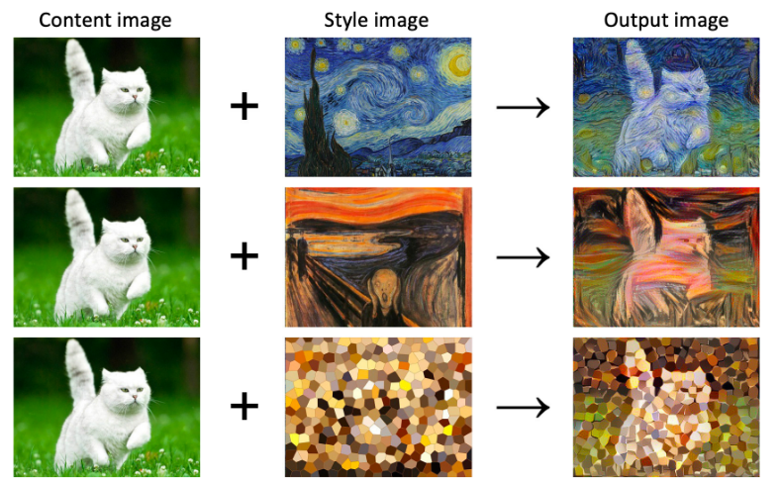

Style Transfer란

Slide 4
Style Transfer 원리
CNN을 이용해 샘플 이미지에서 content , 예술 이미지에서 style 을 합치는 과정
CNN(convolutional neural network)
- 현재 시각적 이미지 분석에서 가장 많이 사용되는 딥러닝 신경망
- 뉴런사이에 연결 패턴 기반
- 입력층, 출력층, 숨겨진 층으로 구성

Slide 5
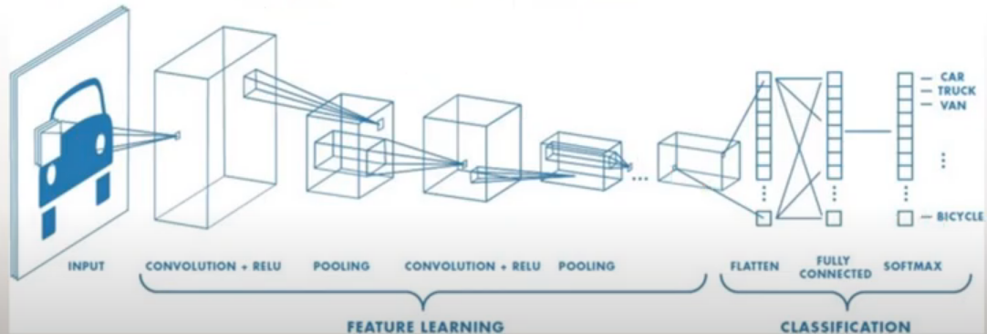
Style Transfer 원리
CNN 신경망

Slide 6
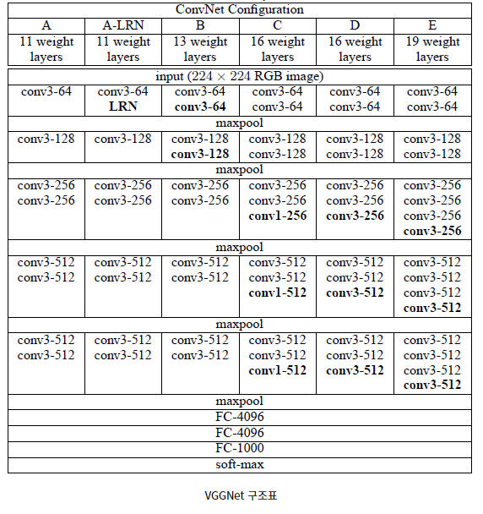
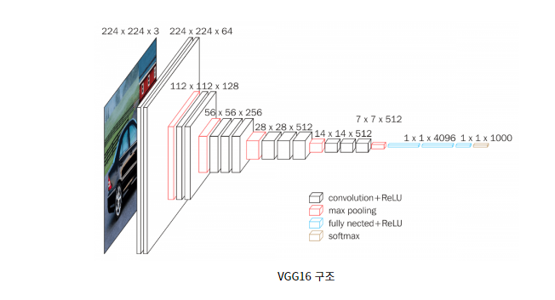
Style Transfer 원리
VGG19

Slide 7
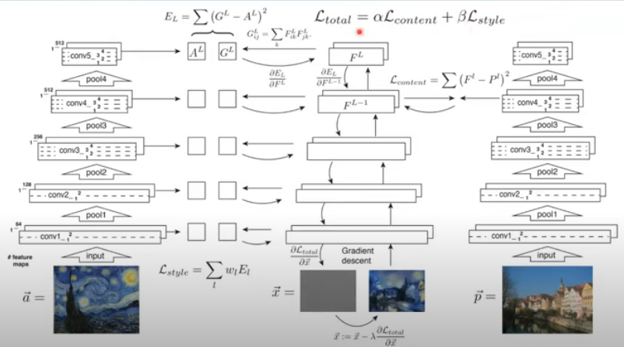
Style Transfer 원리
Content
Content loss
2. Style
Style loss

Slide 8
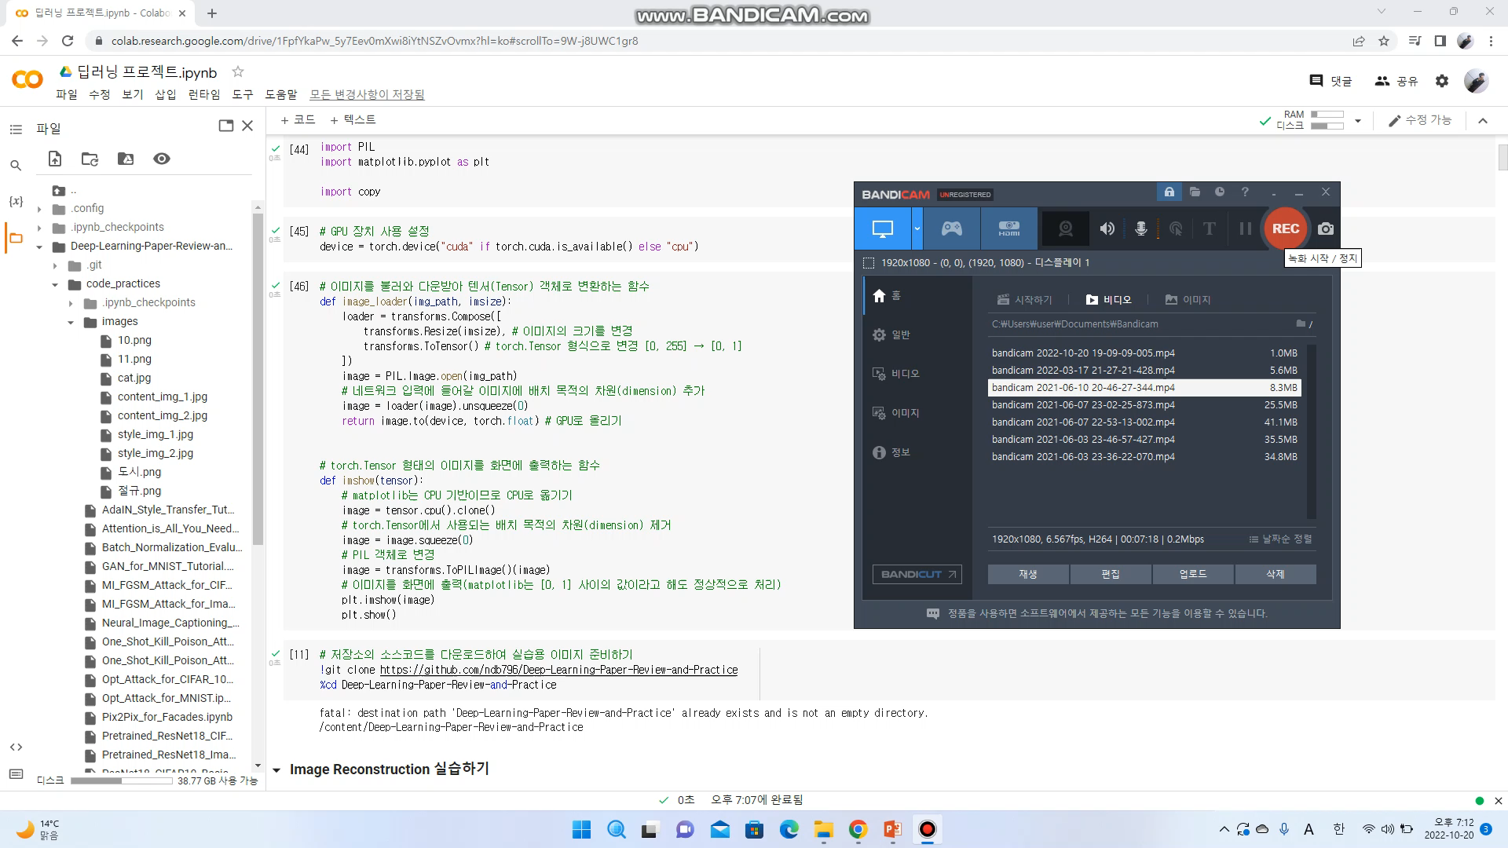
시연 동영상

Slide 9
느낀점
혼자서 프로젝트를 하는게 많이 힘이 들었지만 딥러닝 기술에 대해서 많이 알게 되는 계기가 되었고 여러 번 실행해보면서 style transfer 에서 그림사진 외에 것을 style image로 넣게 되면 스타일 변환이 잘 안되는 한계점을 발견했고 style transfer 기술이 예술의 또다른 진화형태가 될 수도 있겠다 라는 것을 깨달음.

Slide 10





감사합니다

